Slide 1
Afbouwen sedativa, ontwenning, scores, delier en wat te doen
Kinder Intensive Care Wilhelmina Kinderziekenhuis
Onderwijs PMC

Slide 2
Sedativa
Wat zijn sedativa?
Waar gebruiken we ze voor op de PICU?
Beademing & dialyse
Incidenteel: over de nacht + ernstige pijn/angst

Slide 3
Sedativa
Welke sedativa hebben onze voorkeur?
Morfine
Clonidine
Fenobarbital
Midazolam
Esketamine
Propofol (kortdurend)

Slide 4
Sedativa
Elk ziektebeeld heeft zijn eigen indicaties
Bijwerkingenprofiel, bijv.
Interacties fenobarbital
Bloeddruk effecten clonidine

Slide 5
Afbouwen sedativa
Waarom?
Risico op ontwenning / delier
Rebound effecten (bijv. clonidine)

Slide 6
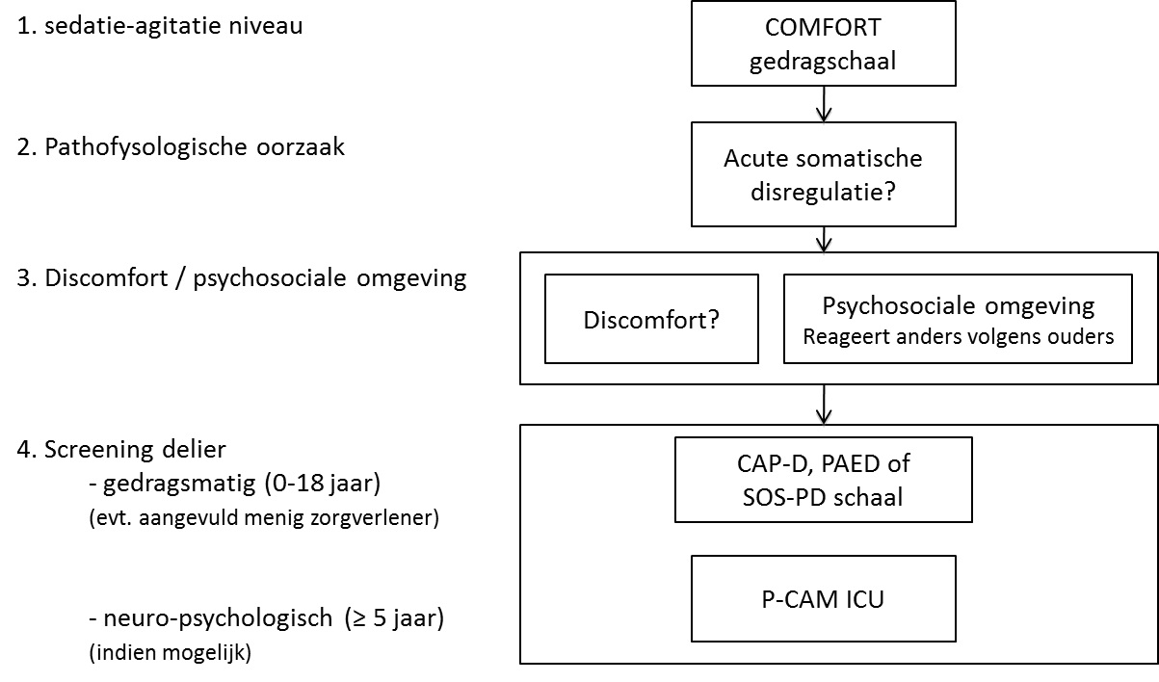
Ontwenning / delier
Hoe herken ik dat?

Slide 7
Voorkomen van ontwenning / delier
Afbouwen sedativa, protocol → (protocol op iProva)
Stappenplan vanaf de PICU
Denk aan kinderpsychiater PMC
Eventueel overleg PICU t.a.v. afbouwschema

Slide 8
Behandeling van delier
Praktisch: protocol PICU WKZ → (protocol op iProva)
Achtergrond: richtlijn pediatrisch delier NVVP → (protocol op richtlijnendatabase.nl)

Slide 9
Conclusie
Sedativa soms noodzakelijk, maar risico op delier
Stapsgewijs afbouwen sedativa daarom essentieel
Wees bewust van het risico op delier
Indien toch delier:
Adequaat behandelen volgens protocol →
Overleg laagdrempelig

